Slide 1
存储器原理实验

Slide 2
实验目的：
掌握静态随机存储器RAM工作特性及数据的读写方法。

Slide 3
实验单元
IN单元
OUT单元
CPU内总线单元
时序与操作台单元
系统总线
PC&AR单元

Slide 4
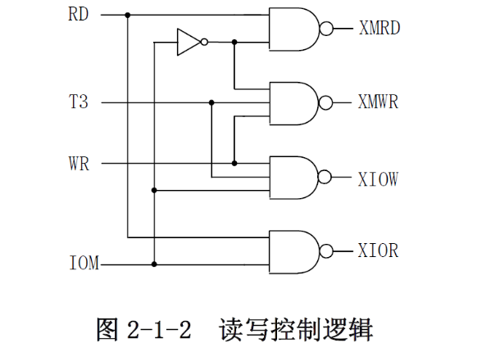
读写控制逻辑（控制总线）
对MEM操作
控制逻辑，使得CPU能控制MEM/IO的读写IOM用来选择是 对I/O还是对MEM进行读写操作
IOM=0，控制MEM单元
IOM=1，控制IO单元
RD=1时为读
WR=1时为写

Slide 5
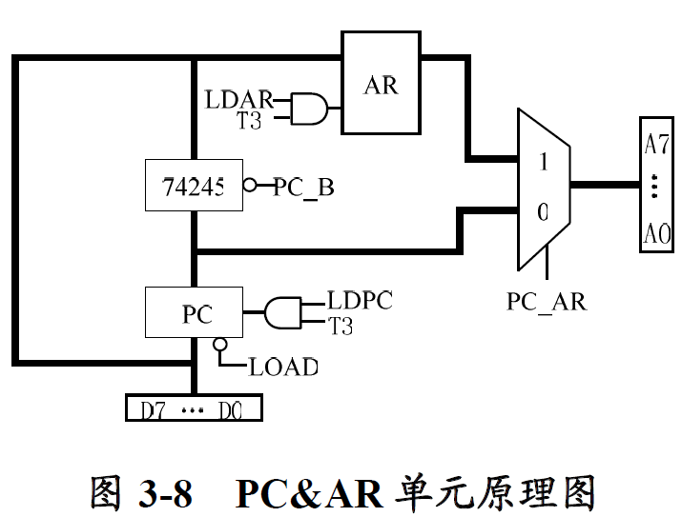
PC&AR单元原理图

Slide 6
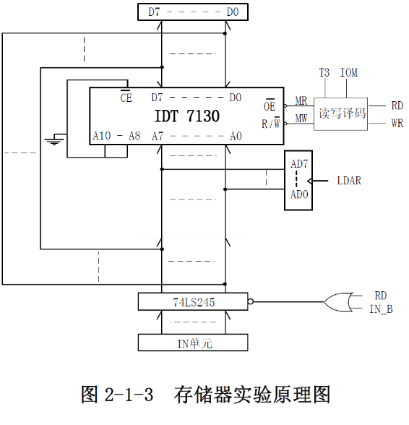
存储器实验原理图
MEM面板上的RD
MEM面板上的WR

Slide 7
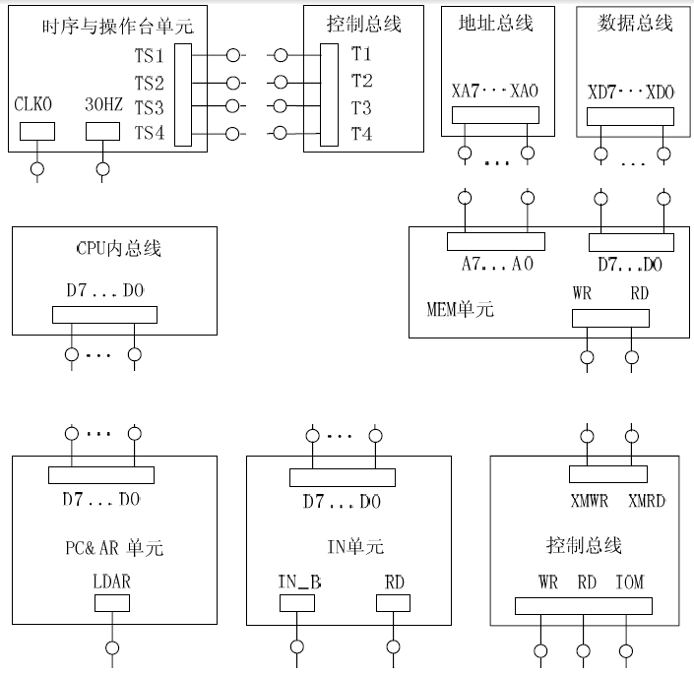
连线图

Slide 8
注意：
1.开机时：IN单元的IN-B=1，MEM单元的RD均置为0，否则总线冲突；
任何时候，不能同时有效.所以从存储器读数据时，要先关闭IN-B，否则总线冲突。
2.IN单元给地址后，一定先关闭地址锁存器，再向存储器写数据。
3.写数据时用T3，读数据不用T3,

Slide 9
实验思考题
1.IOM信号的作用是什么？在本次实验中IOM信号应该如何控制？为什么？
2.MEM单元的WR，RD与CON单元的WR，RD之间的关系是什么？
3.若改为用KK开关，手动产生脉冲来替代T3.应该使用正脉冲（KK+）还是负脉冲（KK-）？上升沿
4.使用连续脉冲与使用手动单脉冲时有何不同？请说明实际操作有区别的地方？
5.PC&AR单元的PC_AR控制端在本实验中是否需要接？如果接应该如何控制？
6.OUT单元与MEM单元均有读写逻辑控制，可否实现存储器MEM内容输出到LED数码管？如果可以，请简述步骤，如果不可以，请说明理由7.存储器实验能否将In单元的输出接在系统总线上？
8.IDT3的R/W是脉冲控制还是电平控制？

Slide 10
如果in单元输出接在系统总线上：
读数据：in单元给地址，ior=0,iom=1,rd=1，ldar=1=>关闭in单元=>iom=0,rd=1即可读出。
写数据：in单元给地址，ior=0,iom=1,rd=1，ldar=1=》in单元给数据ior=0,iom=1，ldar=0=》此时如果要将总线上数据写入MEM，则iom=1，wr=1，当iom=1时，总线上数据就消失了。所以IN单元的输出不能接在系统总线上。

